Slide 1
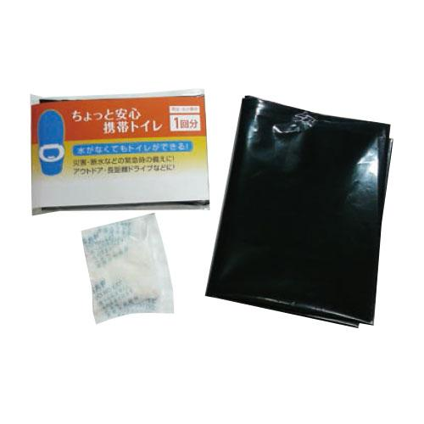
【提案書】
ちょっと安心携帯トイレ
いざという時に助かる、エチケット袋と凝固剤、ポリ袋をセットにした携帯トイレ。台紙にはオリジナルデザインの名入れプリントが可能なため、防災イベントのノベルティ用にも最適。
特徴
納期
納期スペース
仕様
素材 : エチケット袋:PE 凝固剤:高分子ポリマー
サイズ : パッケージサイズ:100×145×10mm エチケット袋:500×680mm
付属品 : エチケット袋・凝固剤
包装 : ポリ袋入
備考 : 台紙に名入れ可
お見積
お見積りスペース

